Slide 1
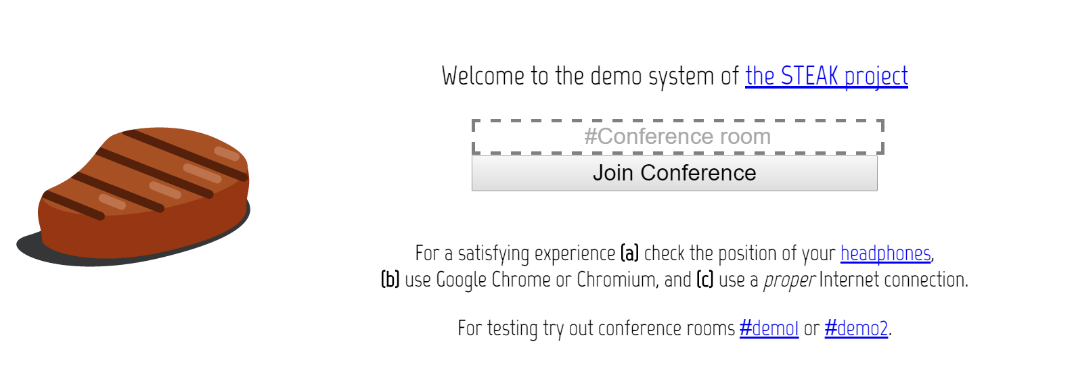
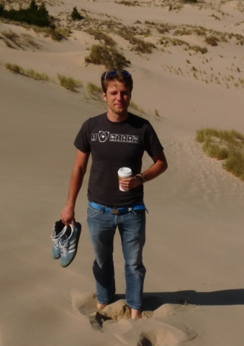

Räumliche Darstellung in Telefonkonferenzen: Implementierung eines abwärtskompatiblen Telefonkonferenzdienstes mit 3D-Audio-Funktion
Dennis Guse, TU Berlin
Spatial TelephonE conferencing for AsterisK (STEAK)
Zusammenfassung
Zielsetzung des Projekts ist die Implementierung einer Telefonanlage, welche Telefonkonferenzen mit 3D-Audio-Darstellung bereitstellt.
Die Neuartigkeit der Implementierung besteht darin, dass die
3D-Audio-Darstellung mit herkömmlichen Stereo-fähigen Endgeräten genutzt werden kann, da das Rendering durch die Telefonanlage erfolgt und die Endgeräte diese Signale nur
wiederzugeben brauchen.
Ziele
Implementierung eines Telefonkonferenzsystems mit 3D-Audio via Binauralsynthese (Kopfhörer)
Wissenschaftliche Untersuchung der Vor- und Nachteile im praktischen Einsatz
Projektergebnisse
>> Telefonkonferenzserver mit 3D-Audio
Analyse verfügbarer Open-Source Telefonkonferenzserver Ergebnis: Asterisk (http://www.asterisk.org) erfüllt alle Anforderungen und ist damit als Plattform geeignet.
Implementierung Ergebnis: Planungsgemäß Ende Juni 2016 abgeschlossen.
Abbildung 1: Übersicht der im Projekt angepassten Signalverarbeitung innerhalb von Asterisk.
Plan
Arbeitspaket 1: Projektmanagement
T1.1: Administratives Management und Finanzen
T1.2: Wissenschaftliches Management
T1.3: Technisches Management
Arbeitspaket 2: Implementierung Telefonkonferenzserver
T2.1: Erweiterung Telefonkonferenzservers zur Mehrkanalfähigkeit
T2.2: Implementierung der Konferenzbridge mit Binauralsynthese
T2.3: Automatisierte Tests für Konferenzbridge mit räumlicher Darstellung
Arbeitspaket 3: Implementierung Telefonie-Client
T3.1: Analyse verfügbarer Telefonie-Clients auf Mehrkanalfähigkeit
T3.2: Implementierung eines mehrkanalfähigen Telefonie-Clients
Arbeitspaket 4: Durchführung von Nutzerstudien
T4.1: Durchführung von Nutzerstudien unter Laborbedingungen
T4.2: Durchführung von mehrtägigen Nutzerstudien unter Feldbedingungen
>> Implementierung eines mehrkanaligen Telefonie-Clients
Analyse von Implementierungsoptionen Ergebnis: Google Chrome ermöglicht via WebRTC den Aufbau von Telefonaten in Stereo.
Implementierung Ergebnis: Planungsgemäß Ende Juli 2016 abgeschlossen.
Abbildung 2: Oberfläche des implementierten mehrkanaligen Telefonie-Clients in Google Chrome.
>> Kommunikation
Entwicklung eines Akronyms für das Projekt und des Logos sowie die Implementierung der Webseite zur Bekanntmachung der Projektergebnisse.
Weiteres Vorgehen
Durchführung der geplanten Nutzerstudien: Fokus auf Störungen bei Aufnahme der Sprachsignale (Rauschen, Hall etc.)
Vorstellung der Implementierung auf der 141th AES Convention, Los Angeles
Integration der Änderungen in Asterisk (Upstream)
Projektübersicht
Zeitraum | 01.01.2016 – 31.12.2016
Budget | 91.051,04€
Partner | Deutsche Telekom AG
Website | http://SteakConferencing.de
Source code | https://github.com/SteakConferencing
Dennis Guse
+49 179 / 753 60 90
dennis.guse@alumni.tu-berlin.de
http://www.dennisguse.de

